Slide 1
Visión Computacional - Superpixels
Equipo 37
- Jorge Luis Ancheyta Segovia - A01796354
- Omar Aguilar Macedo - A01797078

Slide 2
Introducción

Slide 3
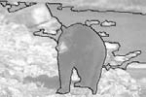
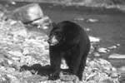
¿Qué es un superpíxel?
Es un conjunto de píxeles contiguos con características similares, (color, brillo o textura), juntos representan una región más coherente de la imagen.
Su objetivo es reemplazar la estructura rígida de la cuadrícula de píxeles por entidades visualmente significativas que forman una partición coherente.
Notes:
- Un superpíxel es una región que agrupa píxeles perceptualmente similares y conectados, y es el resultado de un proceso de sobresegmentación de una imagen.
- Históricamente, los píxeles no son entidades naturales, sino la mera consecuencia de la representación discreta de las imágenes.
- El objetivo del superpíxel es reemplazar la estructura rígida de la cuadrícula de píxeles por entidades visualmente significativas que forman una partición coherente.
- Los superpíxeles se definen como una sobre segmentación no supervisada de una imagen en varias subregiones semánticas que poseen características similares.

Slide 4
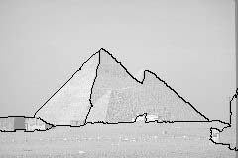
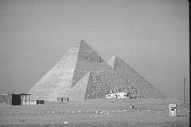
Historia y Motivación
Surgen para reducir el costo de segmentación y mejorar la precisión en bordes.
El término "superpíxel" fue acuñado en 2003 por Ren y Malik con la publicación de su trabajo "Learning a Classification Model for Segmentation"
Notes:
- Un superpíxel es una región que agrupa píxeles perceptualmente similares y conectados, y es el resultado de un proceso de sobresegmentación de una imagen.
- Históricamente, los píxeles no son entidades naturales, sino la mera consecuencia de la representación discreta de las imágenes.
- El objetivo del superpíxel es reemplazar la estructura rígida de la cuadrícula de píxeles por entidades visualmente significativas que forman una partición coherente.
- Los superpíxeles se definen como una sobre segmentación no supervisada de una imagen en varias subregiones semánticas que poseen características similares.

Slide 5
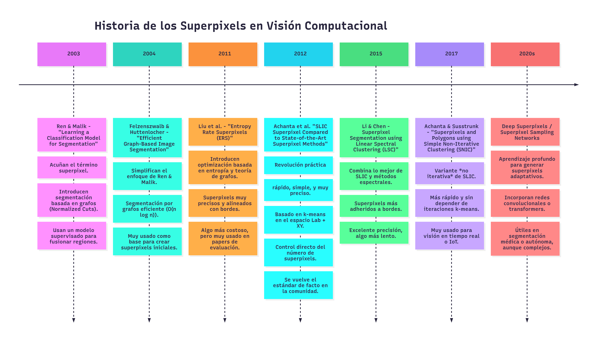
Timeline

Slide 6
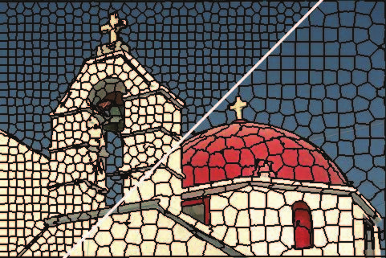
¿Por qué son útiles?
Reducen drásticamente la complejidad computacional de las tareas de procesamiento de imágenes posteriores.
Los principales beneficios incluyen:
  Reducción de Carga de Trabajo
  Mejora del Rendimiento y Robustez
  Coherencia Visual
Notes:
Los superpíxeles actúan como una primitiva (unidad básica) que reduce drásticamente la complejidad computacional de las tareas de procesamiento de imágenes posteriores.
Los principales beneficios incluyen:
1. Reducción de la Carga de Trabajo: Reemplazan potencialmente millones de píxeles por miles o cientos de superpíxeles. Esto hace que la optimización sea viable, ya que trabajar a nivel de píxel puede ser intratable debido al alto número de elementos, incluso en resoluciones moderadas.
2. Mejora del Rendimiento y Robustez: Las características se pueden calcular en regiones más significativas, en lugar de en píxeles individuales. Esto ayuda a capturar redundancia de imagen y ofrece un soporte espacial más robusto para la extracción de características.
3. Coherencia Visual: Al agrupar píxeles que pertenecen perceptualmente a la misma entidad, proporcionan una representación de imagen más concisa y coherente con la cognición visual humana

Slide 7
Fundamentos

Slide 8
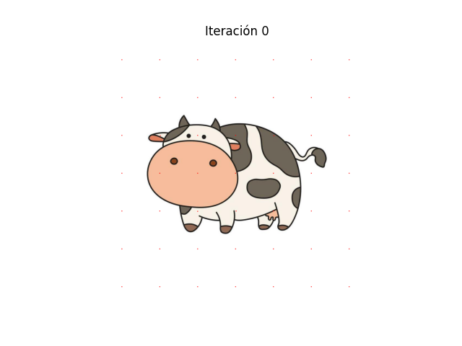
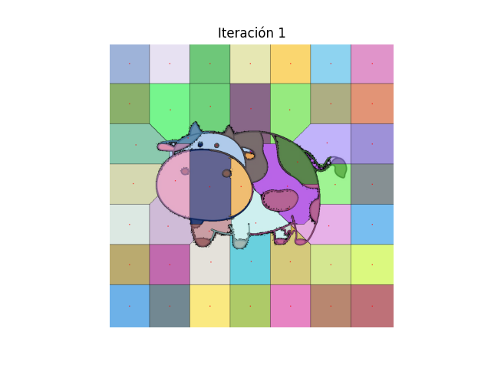
¿Cómo funcionan los superpixels?
Se basan en un proceso de 2 pasos:
  Inicialización: Definen semillas o se establece una partición inicial.
  Asignación/Refinamiento: Los píxeles son asignados al superpíxel más cercano o más similar.
Notes:
Los algoritmos de superpíxeles generalmente se basan en un proceso de dos pasos: inicialización y asignación/refinamiento.
1. Inicialización: Se definen semillas o se establece una partición inicial. Por ejemplo, en algoritmos como SLIC, los centros de clúster iniciales mi se obtienen muestreando la imagen en una cuadrícula regular espaciada S unidades aparte. Estos centros se pueden mover a la posición de gradiente más baja en un vecindario 3×3 para evitar el ruido o las fronteras ruidosas.
2. Asignación/Refinamiento: Los píxeles son asignados al superpíxel más cercano o más similar. En métodos como SLIC, esta asignación se limita a una región proporcional al tamaño esperado del superpíxel (por ejemplo, una región 2S×2S) para reducir drásticamente la complejidad computacional a ser lineal en el número de píxeles N. Este paso se repite iterativamente (como en los métodos de k-means o hill-climbing como SEEDS) hasta que los centros de los clústeres convergen o se cumple un umbral de error.
En el caso de SLIC, el método usa un vector de 5 dimensiones que combina la información de color (por ejemplo, r,g,b) y las coordenadas espaciales (x,y). Se utiliza una medida de distancia ponderada que combina la proximidad de color y espacial, permitiendo controlar la compacidad

Slide 9
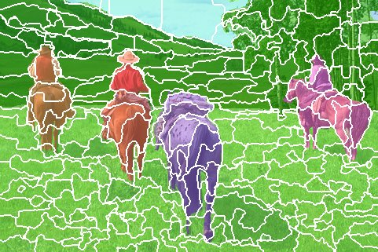
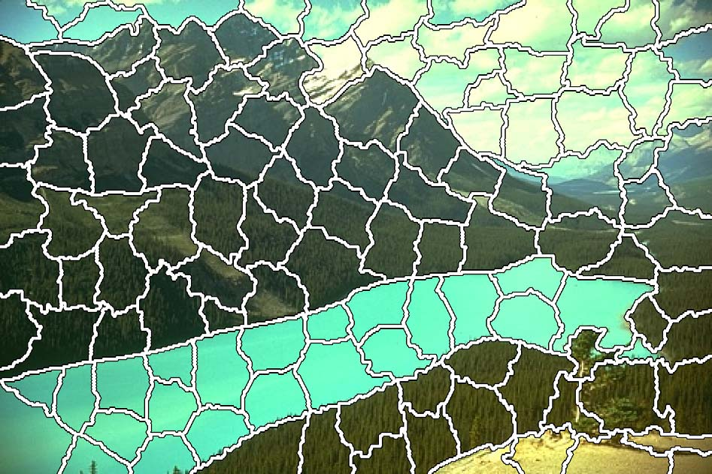
Cualidades Deseables
  Adherencia a los límites (Boundary Adherence)
  Homogeneidad de color/rasgos
  Compacidad y Regularidad
  Conectividad
  Eficiencia Computacional
  Control de Cantidad
Notes:
Existe un acuerdo general en la literatura sobre las propiedades ideales de los superpíxeles, aunque a menudo son objetivos conflictivos
Adherencia a los límites (Boundary Adherence): Los límites de los superpíxeles deben coincidir bien con los límites naturales de los objetos en la imagen.
Homogeneidad de color/rasgos: Los píxeles dentro de un superpíxel dado deben presentar colores o niveles de gris similares (coherentes y locales).
Compacidad y Regularidad: En ausencia de límites de imagen fuertes, los superpíxeles deben tener una forma regular y un tamaño uniforme (como cuadrados o circulares). Esto minimiza la sobresegmentación.
Conectividad: Cada superpíxel debe representar un conjunto de píxeles espacialmente conectados. Esto a menudo se garantiza por el diseño del algoritmo o mediante un post-procesamiento.
Eficiencia Computacional: Deben ser rápidos de calcular, idealmente con complejidad lineal O(N), para que su uso como preprocesamiento no anule los beneficios de velocidad.
Control de Cantidad: El usuario debe poder especificar el número deseado de superpíxeles (K) para adaptar la segmentación a la tarea.

Slide 10
Clasificación de métodos

Slide 11
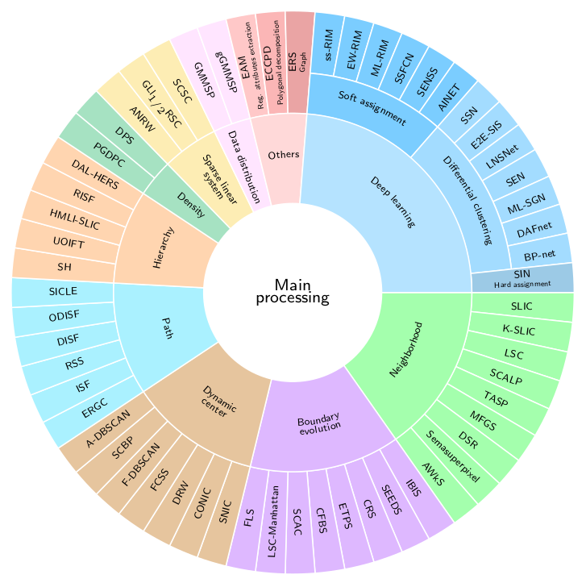
Tipos de Algoritmos
Basados en Clustering: k-means. Se centran en la proximidad de color y espacial. Ej: SLIC
Basados en Grafos: Tratan la imagen como un grafo. Ej: ERS y NC.
Basados en Flujos Geométricos / Evolución de Contorno: Representan los superpíxeles como contornos que evolucionan a partir de semillas iniciales. Ej: TurboPixels y SEEDS
Watershed-Based: Basados en la Transformada Watershed, tipografía de gradiente
Notes:
Clasificación general
Los algoritmos de superpíxeles se pueden clasificar ampliamente según su enfoque principal:
1. Algoritmos Basados en Clustering: Adaptan métodos de agrupamiento como k-means (por ejemplo, SLIC). Estos inician con una agrupación aproximada de píxeles y la refinan iterativamente. Se centran en la proximidad de color y espacial.
2. Algoritmos Basados en Grafos (Graph-based): Tratan la imagen como un grafo donde los píxeles son nodos y los pesos de las aristas son proporcionales a la similitud entre píxeles vecinos. Los superpíxeles se crean minimizando una función de costo sobre el grafo. Ejemplos incluyen ERS (Entropy Rate Superpixels) y Normalized Cuts (NC).
3. Algoritmos Basados en Flujos Geométricos / Evolución de Contorno (Contour Evolution / Geometric Flows): Representan los superpíxeles como contornos que evolucionan a partir de semillas iniciales, utilizando técnicas como flujos geométricos o el método Hill-Climbing. TurboPixels (TP) y SEEDS son ejemplos de esta categoría.
4. Algoritmos Basados en la Transformada Watershed (Watershed-based): Utilizan la Transformada Watershed, que originalmente da una buena adherencia a los límites cuando se aplica al gradiente de la imagen. Métodos como Waterpixels (WP) utilizan un gradiente espacialmente regularizado para equilibrar la regularidad y la adherencia a los límiteslmente a la misma entidad, proporcionan una representación de imagen más concisa y coherente con la cognición visual humana

Slide 12
Comparativa de algunos Algoritmos
Algoritmo | Categoría Principal | Complejidad Típica | Enfoque Principal
SLIC | Clustering (k-means) | O(N) | Estándar; Buen equilibrio entre velocidad y calidad.
SNIC | Dynamic Center Update (Clustering) | O(NlogN) | Eficiencia; Versión no iterativa de SLIC.
ERS | Basado en Grafos | O(NlogN) o O(N2logN) | Minimización global mediante tasa de entropía.
TurboPixels | Evolución Geométrica | Aprox O(N) | Crecimiento a partir de semillas mediante flujo geométrico.
Waterpixels (WP) | Basado en Watershed | O(N) (Lineal) | Transformada Watershed con gradiente regularizado.
Notes:
Comparativa
SLIC
Ventajas: Muy rápido, eficiente en memoria, fácil de usar, permite controlar la compacidad y el número de superpíxeles.
Desventajas: Requiere post-procesamiento para garantizar la conectividad. Necesita varias iteraciones para converger.
SNIC
Ventajas: No es iterativo, garantiza la conectividad desde el inicio, es más rápido y requiere menos memoria que SLIC.
Desventajas: La compacidad puede ser ligeramente menor que en SLIC en algunas configuraciones.
ERS
Ventajas: Puede generar el número exacto de superpíxeles deseado. Conectividad garantizada.
Desventajas: Generalmente más lento que los métodos de Clustering/Evolución de Contorno. Puede tener baja compacidad.
Turbo Pixels
Ventajas: Produce superpíxeles muy compactos y uniformes en tamaño (casi reticulares).
Desventajas: Tiende a tener baja adherencia a los límites y es lento en comparación con SLIC.
WaterPixels
Ventajas: Rápido (lineal), garantiza conectividad sin post-procesamiento, excelente adherencia a los límites cuando se aplica sobre el gradiente.
Desventajas: Requiere un diseño cuidadoso de marcadores y gradientes para fomentar la regularidad.

Slide 13
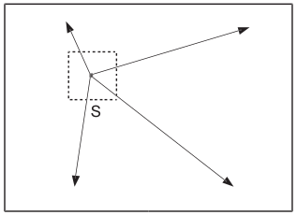
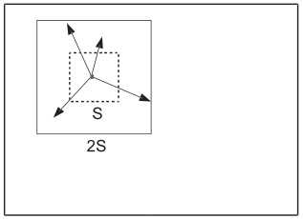

SLIC (Simple Linear Iterative Clustering)
Mecanismo: Adapta k-means para agrpupar en espacio de 5 dimensiones (Labxy)
Eficiencia: Su complejidad es lineal en el número de píxeles O(N)
Distancia: Utiliza una métrica de distancia ponderada que combina distancia espacial y de color.
Limitaciones: Requiere múltiples iteraciones para que los centroides converjan.
Notes:
1. Mecanismo: Adapta el algoritmo de k-means para realizar el agrupamiento en el espacio de características de 5 dimensiones (Labxy), combinando los tres componentes de color y las dos coordenadas espaciales.
2. Eficiencia: Su complejidad se reduce a ser lineal en el número de píxeles O(N). Esto se logra limitando el espacio de búsqueda de cada centro de clúster a una región 2S×2S alrededor del centro, donde S es el espaciado inicial de la cuadrícula.
3. Distancia: Utiliza una métrica de distancia ponderada que combina la distancia espacial (d s) y la distancia de color (d c). Esta ponderación se controla mediante un factor de compacidad (m), lo que le da flexibilidad para generar superpíxeles compactos o superpíxeles que se adhieren más a los límites.
4. Limitaciones: Requiere múltiples iteraciones para que los centroides converjan y generalmente necesita un paso de post-procesamiento para forzar la conectividad.

Slide 14
Aplicaciones

Slide 15
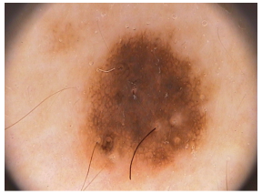
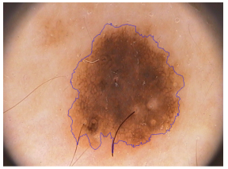
Análisis de Imágenes Médicas
• Segmentación de Estructuras Celulares/Órganos: Se utilizan para simplificar el grafo de la imagen, haciendo que la segmentación de estructuras como mitocondrias en micrografías electrónicas (EM) sea viable.
• Detección de Enfermedades: Se utilizan para la detección de glaucoma mediante clasificación y en la detección de cáncer de cabeza y cuello utilizando imágenes hiperespectrales.
• Reducción de Ruido: Ayudan a la robustez contra el ruido y sesgos al agrupar píxeles y trabajar con promedios de región
Notes:
En el campo de la imagen médica (tomografías computarizadas (CT), resonancias magnéticas (MRI), etc.), la segmentación a nivel de píxel es a menudo intratable debido al gran tamaño de las imágenes (por ejemplo, pilas de datos 3D con miles de millones de vóxeles).
• Segmentación de Estructuras Celulares/Órganos: Se utilizan para simplificar el grafo de la imagen, haciendo que la segmentación de estructuras como mitocondrias en micrografías electrónicas (EM) sea viable. También se aplican en la segmentación de la próstata a partir de imágenes de MRI utilizando un algoritmo de graph cut 3D basado en superpíxeles, o para la segmentación de gliomas cerebrales.
• Detección de Enfermedades: Se utilizan para la detección de glaucoma mediante clasificación y en la detección de cáncer de cabeza y cuello utilizando imágenes hiperespectrales.
• Reducción de Ruido: Ayudan a la robustez contra el ruido y sesgos al agrupar píxeles y trabajar con promedios de región

Slide 16
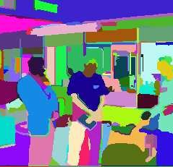
Reconocimiento de Objetos
• Segmentación Semántica y Clasificación de Clases: Permiten la localización de objetos.
• Localización y Seguimiento: Se utilizan como base para el seguimiento en videos.
Notes:
El uso principal y original de los superpíxeles es reducir la complejidad en tareas de alto nivel:
• Segmentación Semántica y Clasificación de Clases: Los superpíxeles son de especial interés para la segmentación semántica, ya que reducen el número de entidades a etiquetar. Permiten la localización de objetos y se utilizan para calcular características de color, textura, geometría y ubicación, lo que a menudo mejora el rendimiento de los algoritmos de clasificación subsiguientes.
• Localización y Seguimiento: Se utilizan como base para el seguimiento robusto de superpíxeles en videos y para la detección de propuestas de objetos.

Slide 17
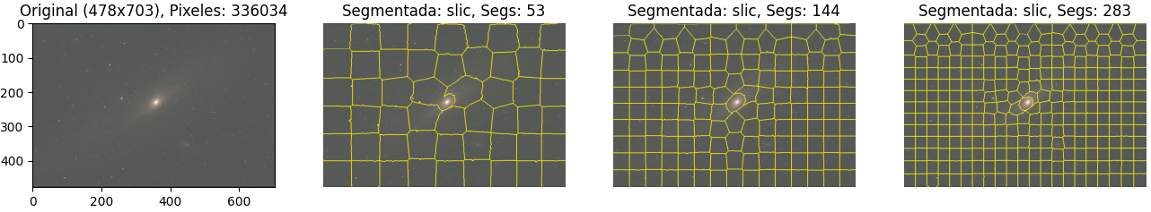
Extracción de características y Procesamiento
• Representación Compacta: Permiten una representación de imagen compacta.
• Base para Algoritmos de Segmentación: Ej: en Graph Cuts, la afinidad puede definirse sobre superpíxeles en lugar de píxeles.
• Análisis de Imágenes Hiperespectrales (HSI): Ayudan en tareas como la reducción de dimensionalidad.
Notes:
Los superpíxeles son valiosos en la canalización de la visión por computadora porque proporcionan un soporte espacial para la extracción de características.
• Representación Compacta: Permiten una representación de imagen compacta, donde cada superpíxel puede ser representado por su color promedio (o por aproximaciones polinómicas).
• Base para Algoritmos de Segmentación: En algoritmos como Graph Cuts, la afinidad puede definirse sobre superpíxeles en lugar de píxeles, resultando en un grafo mucho más pequeño.
• Análisis de Imágenes Hiperespectrales (HSI): En HSI, los superpíxeles son cruciales para abordar desafíos como la alta dimensionalidad (efecto Hughes) y la variabilidad espacial. Ayudan en tareas como la reducción de dimensionalidad, la selección de bandas y la clasificación

Slide 18
Ventajas / Desafíos
Ventajas | Limitaciones
Reducción de complejidad | Parámetros sensibles
Preservan bordes | Dificultad en texturas suaves
Mejoran el rendimiento de pasos posteriores | Inconsistencia entre imágenes
Notes:
Resumen de ventajas/desafíos
Ventajas principales:
• Eficiencia: Reducen significativamente la complejidad computacional al pasar de millones de píxeles a miles de superpíxeles.
• Calidad de Segmentación: Mejoran el rendimiento de los algoritmos posteriores al agrupar píxeles en regiones perceptualmente coherentes.
• Adherencia a Límites: La mayoría de los algoritmos modernos están diseñados para adherirse bien a los límites de los objetos.
Desafíos y Trade-offs:
• Compacidad vs. Adherencia: Existe un conflicto inherente entre lograr superpíxeles muy compactos y mantener una alta adherencia a los límites de los objetos. A menudo, la compacidad se logra a expensas de la adherencia a los límites.
• Control de K (Número de Superpíxeles): La selección de un valor óptimo para el número de superpíxeles K sigue siendo una tarea desafiante, especialmente para usuarios inexpertos, ya que la calidad de la segmentación depende en gran medida de este factor.
• Métricas de Evaluación: Aún existe la necesidad de desarrollar métricas dedicadas de evaluación de segmentación de superpíxeles que se adapten a dominios especializados, como las imágenes hiperespectrales

Slide 19
Evolución
El futuro del uso de superpíxeles está estrechamente ligado a las arquitecturas de Deep Learning
  Redes Convolucionales (CNN) y Módulos Diferenciables
  Entrenamiento de Extremo a Extremo (End-to-End)
  Superpíxeles como Primitivas de Alto Nivel
  Enfoques No Supervisados/Sin Ground Truth
Notes:
Hacia dónde va el uso de superpíxeles (Deep Learning / Vision Transformers)
El futuro del uso de superpíxeles está estrechamente ligado a las arquitecturas de Deep Learning (Aprendizaje Profundo), ya que estas técnicas se están integrando para mejorar tanto la eficiencia como la calidad.
1. Redes Convolucionales (CNN) y Módulos Diferenciables: La tendencia es utilizar redes neuronales profundas convolucionales (CNN) en el paso de procesamiento principal. Algunos enfoques notables, como SSN o E2E-SIS, superan el desafío de integrar los superpíxeles (que son estructuras irregulares) en el entrenamiento de CNNs (que usan cuadrículas regulares) proponiendo módulos de clustering diferenciables.
2. Entrenamiento de Extremo a Extremo (End-to-End): Las redes profundas permiten pipelines entrenables de extremo a extremo que predicen directamente las asociaciones píxel-superpíxel (a menudo asignaciones suaves, que requieren post-procesamiento para la asignación dura). Métodos como SSFCN y AINET utilizan arquitecturas en forma de U (U-shaped) para extraer características y generar mapas de asociación.
3. Superpíxeles como Primitivas de Alto Nivel: Los superpíxeles se utilizan cada vez más para extraer características de alto nivel (como mapas de afinidad profunda) antes de que se alimenten a un módulo de clustering tradicional (como en DAL-HERS).
4. Enfoques No Supervisados/Sin Ground Truth: Algunas propuestas, como los métodos basados en RIM (Regularized Information Maximization), utilizan el procedimiento deep image prior para generar superpíxeles sin necesidad de un ground truth de imagen.
En esencia, el uso de superpíxeles está evolucionando de ser una simple técnica de preprocesamiento a un componente integral dentro de las arquitecturas de aprendizaje profundo, lo que permite una segmentación más rápida y precisa, especialmente en escenarios que requieren tiempo real.

Slide 20
Referencias
X. Ren and J. Malik, “Learning a classification model for segmentation,” in Proceedings of the IEEE International Conference on Computer Vision (ICCV), Nice, France, 2003, pp. 10–17.
P. F. Felzenszwalb and D. P. Huttenlocher, “Efficient graph-based image segmentation,” International Journal of Computer Vision, vol. 59, no. 2, pp. 167–181, Sep. 2004.
A. Levinshtein et al., “TurboPixels: Fast superpixels using geometric flows,” IEEE Transactions on Pattern Analysis and Machine Intelligence, vol. 31, no. 12, pp. 2290–2297, Dec. 2009.
R. Achanta, A. Shaji, K. Smith, A. Lucchi, P. Fua and S. Süsstrunk, “SLIC superpixels compared to state-of-the-art superpixel methods,” IEEE Transactions on Pattern Analysis and Machine Intelligence, vol. 34, no. 11, pp. 2274–2282, Nov. 2012.
R. Achanta and S. Süsstrunk, “Superpixels and polygons using simple non-iterative clustering,” in Proceedings of the IEEE Conference on Computer Vision and Pattern Recognition (CVPR), Honolulu, HI, USA, 2017, pp. 4651–4660.
D. Stutz, A. Hermans and B. Leibe, “Superpixels: An evaluation of the state-of-the-art,” Computer Vision and Image Understanding, vol. 166, pp. 1–27, Jan. 2018.
S. Subudhi, J. G. Dy and E. Learned-Miller, “A survey on superpixel segmentation as a preprocessing step in hyperspectral image analysis,” IEEE Journal of Selected Topics in Applied Earth Observations and Remote Sensing, vol. 14, pp. 4470–4489, 2021.
J. Prakash and B. V. Kumar, “An extensive survey on superpixel segmentation: A research perspective,” International Journal of Advanced Computer Science and Applications (IJACSA), vol. 12, no. 4, pp. 496–503, 2021.
I. B. Barcelos, J. B. Florindo and O. M. Bruno, “A comprehensive review and new taxonomy on superpixel segmentation,” Journal of Imaging, vol. 9, no. 3, p. 69, 2023.
B. Sasmal, A. Maiti and N. Dey, “A survey on the utilization of superpixel image for clustering based image segmentation,” in Proceedings of the International Conference on Research in Intelligent and Computing in Engineering (RICE), 2020, pp. 1–7.

